Slide 1
Karácsonyi Honlap Projekt
Szekta tagok: Császár Róbert, Grósz Patrik, Sánta Vivien

Slide 2
A honlap címe: A Mi Karácsonyunk
Téma:
A karácsony története
Receptek
Karácsonyi filmes utalások(vagy valami hasonló)
Több témát választottunk mert nem szerettünk volna egy témához ragaszkodni.
Célja:
Hogy egy helyen megtalálható legyen a legtöbb karácsonnyal kapcsolatos dolog.
Az oldalt bárki könnyen használhatja majd az egyszerű elrendezés és családbarát tartalom miatt.

Slide 3

Részletek:
Főoldal:
Egyszerű felépítése lesz
Célja az átláthatóság és Könnyű navigáció
Az oldal két részben készült el:
Fő része 12.08-án
A kisebb finomítások és animáció 12.15-én

Slide 4
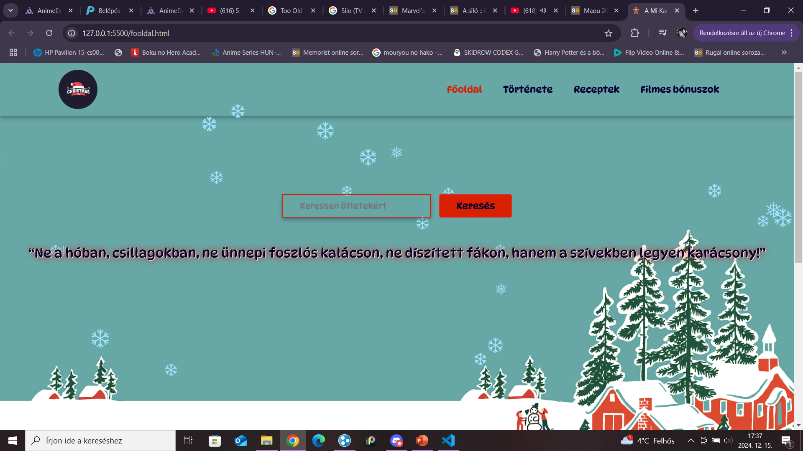
A navbar kialakítása bootstrap segíségével történt
A hópelyhek megalkotásához js lett használva.

Slide 5
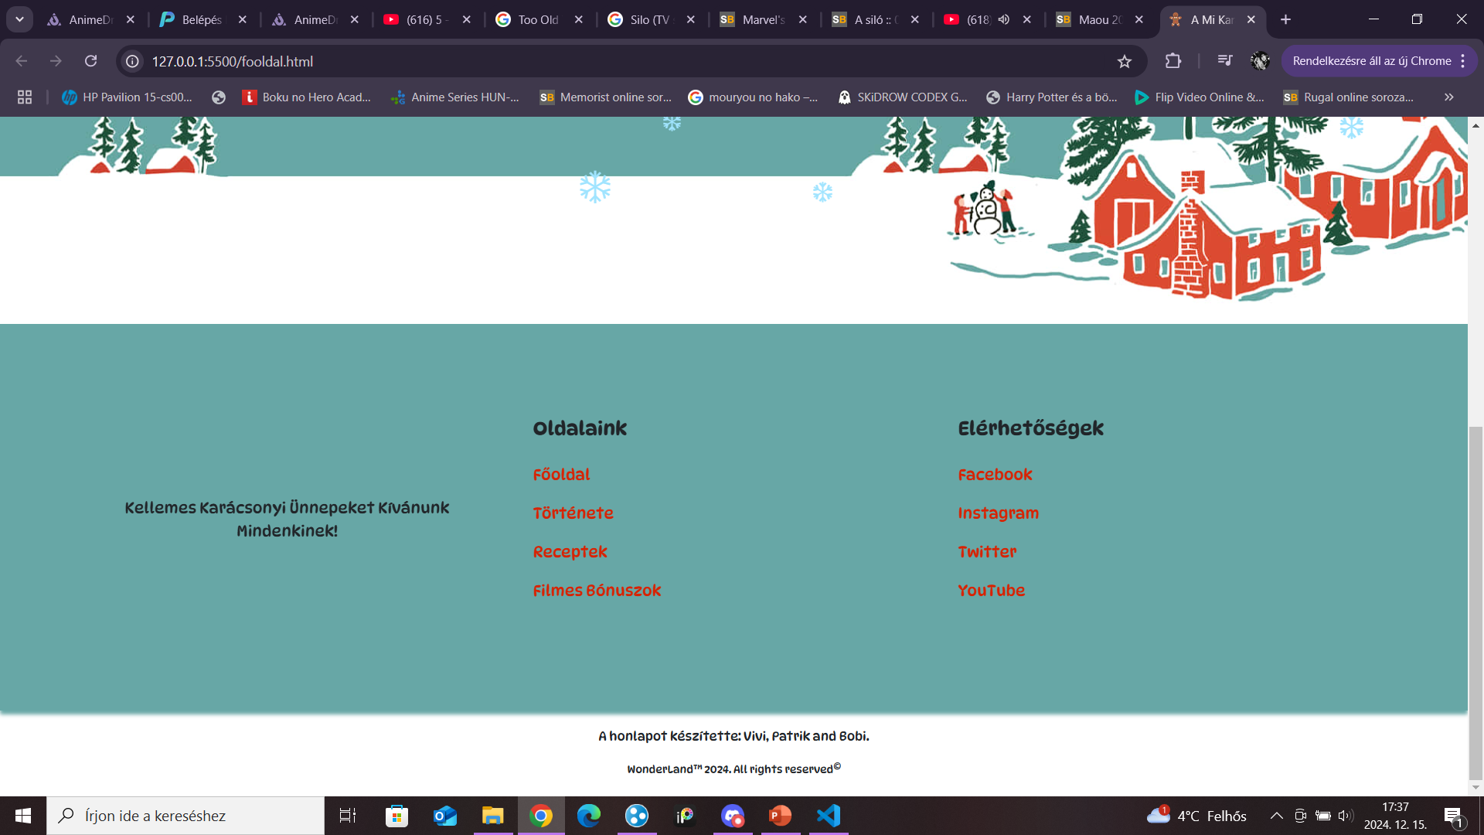
A footer minden elemére AOS(Animate On Scroll) animáció került

Slide 6

Oldal 2: A karácsony története
Használva lesz: css, html, bootstrap
Készítette: Grósz Patrik
Az oldal ezen része, a karácsony történetét, illetve a különböző kultúrákban való megjelenését mutatja be.
Az oldal dizájnja visszafogott, átlátható
Az oldal tetején, villódzó fényfűzér található, hogy a karácsonyi hangulat méginkább átadódjon az oldalt megtekintő személynek.

Slide 7
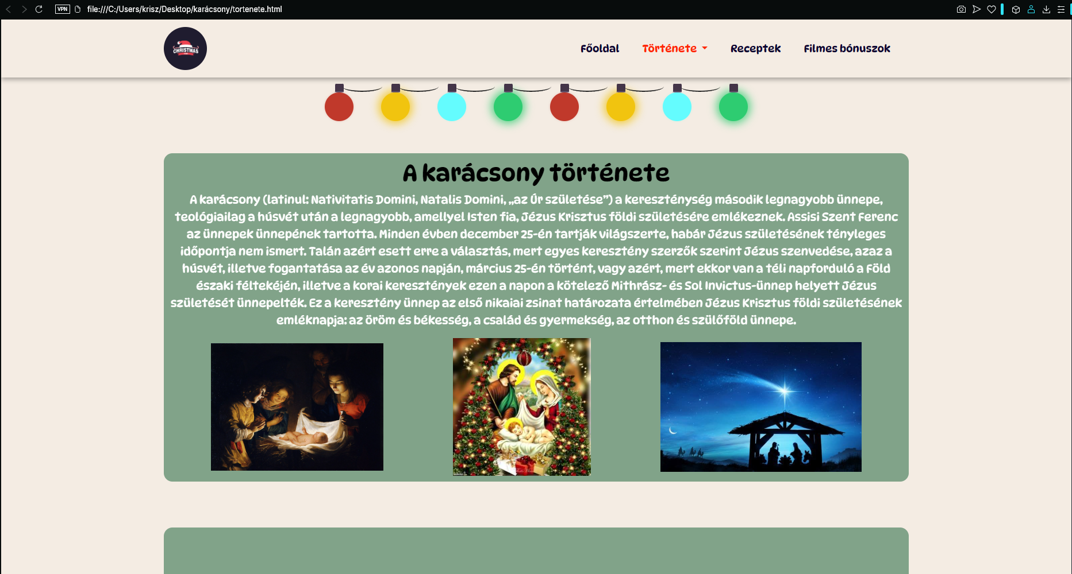
Navbar a navigáláshoz
Javascript a fényekhez
Section-ök használata, az egyszerűbb átláthatóság érdekében.

Slide 8
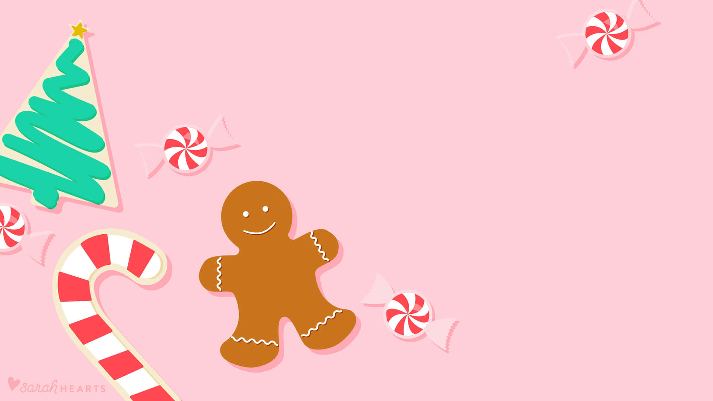
Oldal 3: Receptek
Használva lesz: CSS, HTML, Bootstrap
Készítette: Császár Róbert
Megjelenése minimalista de igényes, gazdag
Nem csak az Internet és a nagyvilág hagyományai, de saját kedvenc ünnepi fogás, desszert és nassolni való is szerepel benne
Hópelyheket használ, JS-CSS kombóval
Kódbeli felépítése section-ökre, osztott div-ekre, szabálytalan col-okra oszlik
Színvilágban a karácsonyi konyha hangulatát próbálja tükrözni, több-kevesebb sikerrel

Slide 9
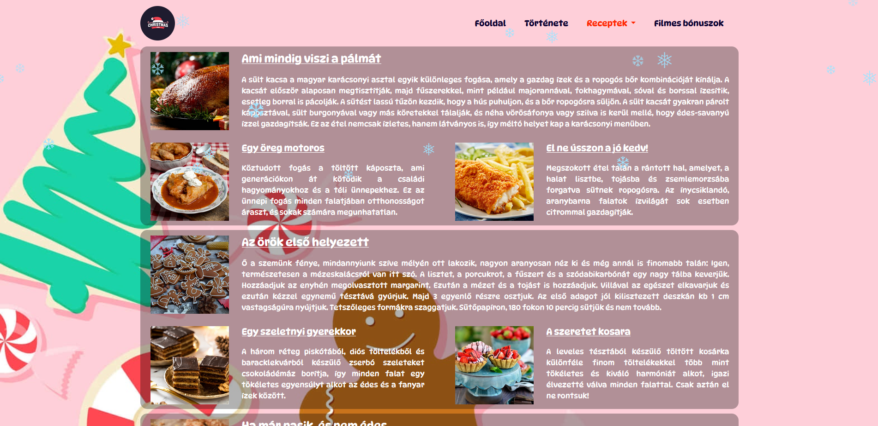
A Receptes Részleg

Slide 10
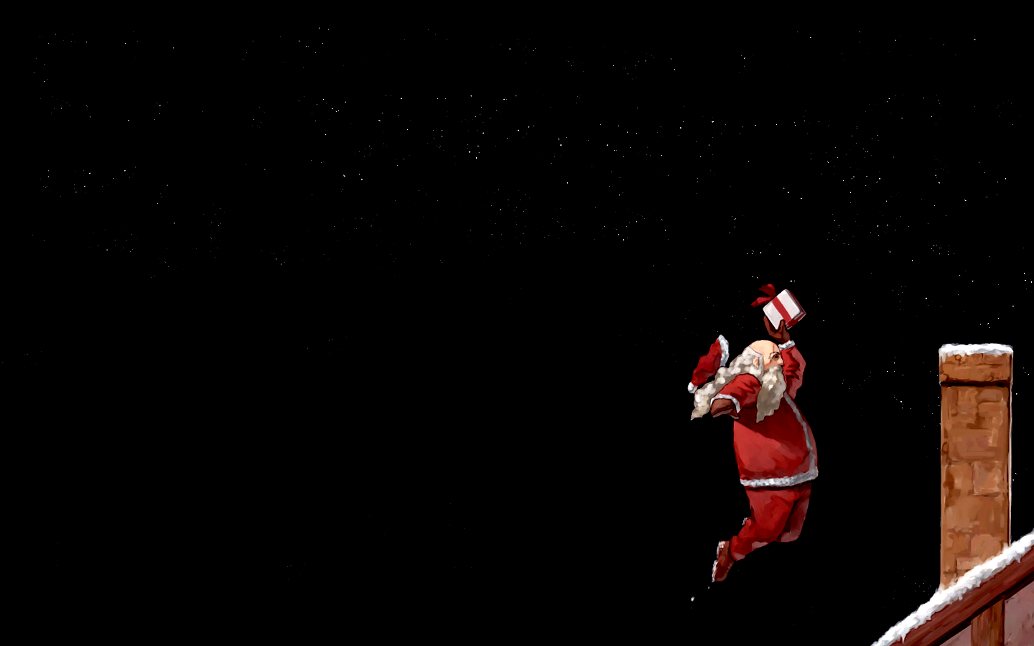
Oldal 4: Filmes bónuszok
Ez az oldal azért készült el hogy egy kellemes karácsonyi estére szórakoztató filmeket ajánlunk
Az oldal munkálatai 12.15-én fejeződtek be
Ezt az oldalt mindannyian közösen csináltuk

Slide 11
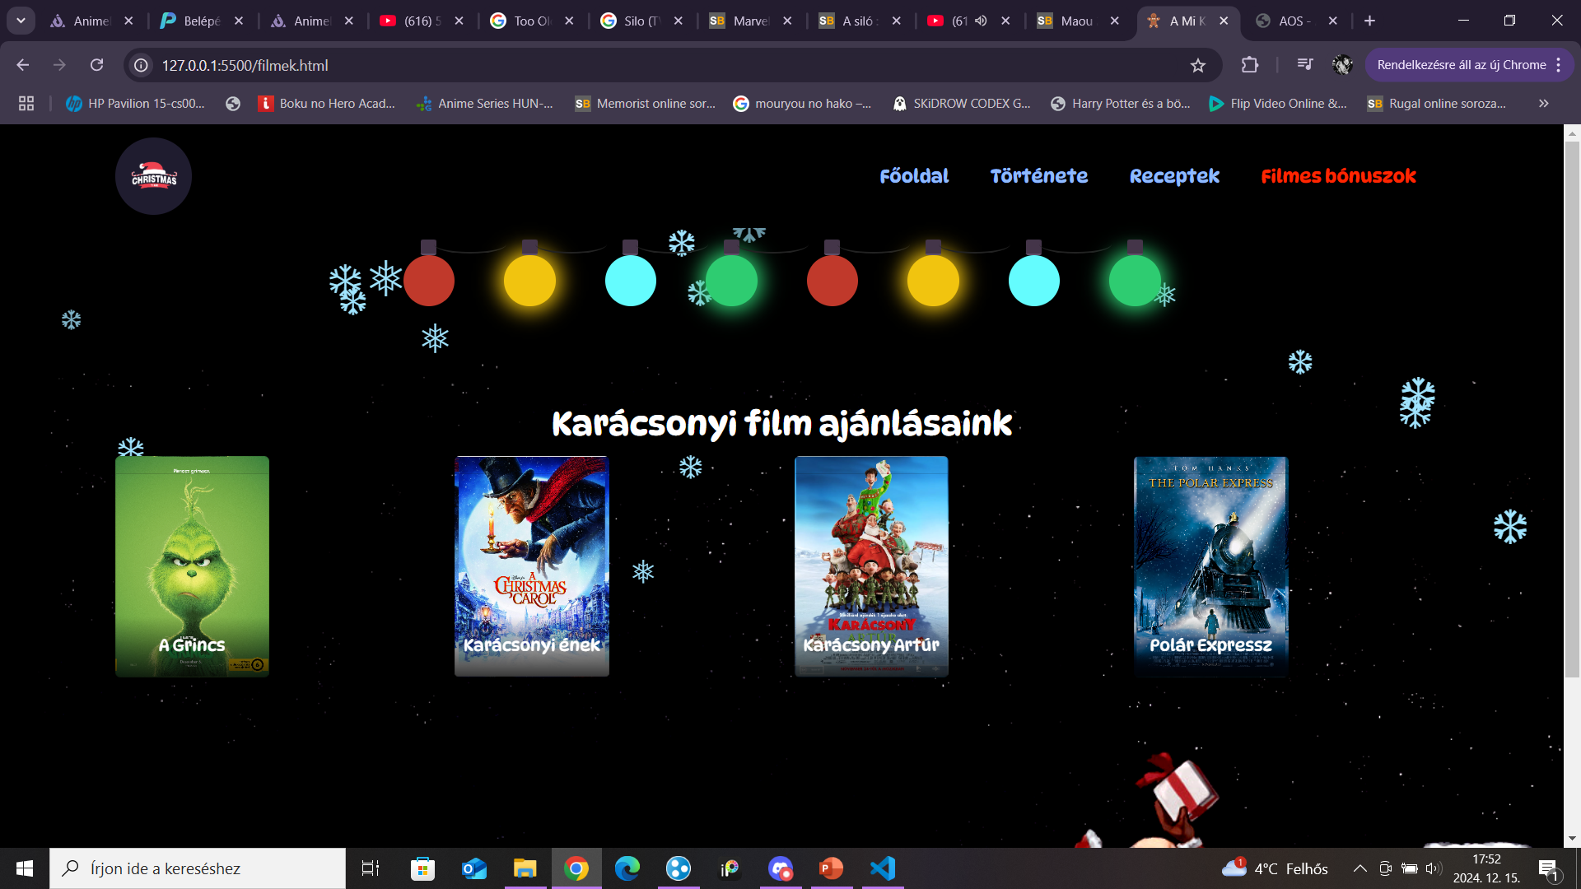
A fényfüzér megalkotásához szintén js lett használva.
Minden film címén található egy link
Ezen az oldalon film ajánlások láthatóak egy kellemes karácsonyi estére

Slide 12
A munka felosztása és időtartama:
A munka megkezdése előtt mindent átbeszéltünk és közös egyetértésre jutottunk.
A honlap minden oldalához mindenki hozzá tett valamit.
A munka előrehaladtával a kommunikáció discordon folyt
A projekten 2024.12.05-én kezdtünk el dolgozni.
A munka 2024.12.15-én fejeződött be.

Slide 13
Jövőbeli tervek:
Az esetlegesen felmerülő hibák kijavítása
Valamint az oldalt teljesen responsivvá tenni

Slide 14
Linkek:
https://getbootstrap.com/docs/5.3/getting-started/download/
https://www.w3schools.com/
https://michalsnik.github.io/aos/
https://www.youtube.com/
https://www.google.com/
https://hu.wikipedia.org/wiki/Karácsony
https://michalsnik.github.io/aos/

Slide 15
Köszönjük a figyelmet!

